Slide 1
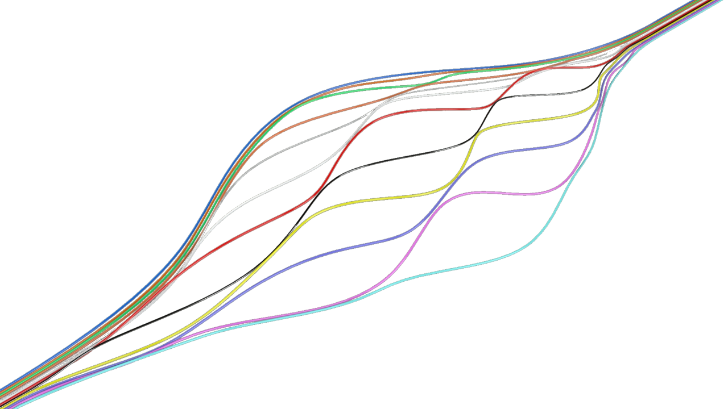
鉄テープ外装
12F Spider Web RibbonⓇ
吸水テープ
ジャケット（シース）
リップコード
チューブ
テンションメンバ

Slide 2
Corrugated steel tape
Water blocking tape
12F Spider Web RibbonTM
Jacket (Sheath)
Ripcord
Tube
Strength member

